Slide 1
Лубок

Slide 2
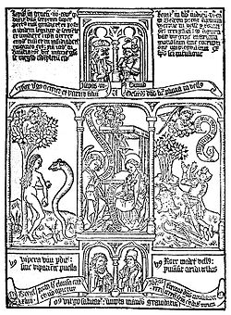
Страница Библии бедных (Biblia Pauperum). Европа. XV век

Slide 3
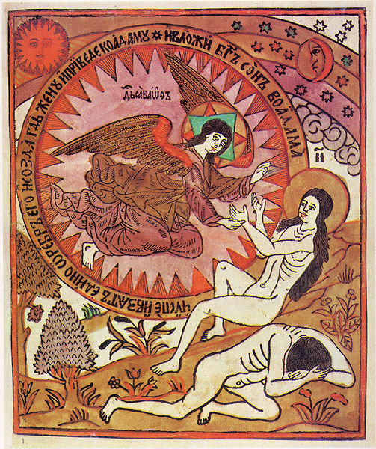
Адам и Ева. Гравёр (резных дел мастер) Василий Корень. XVII в.

Slide 4
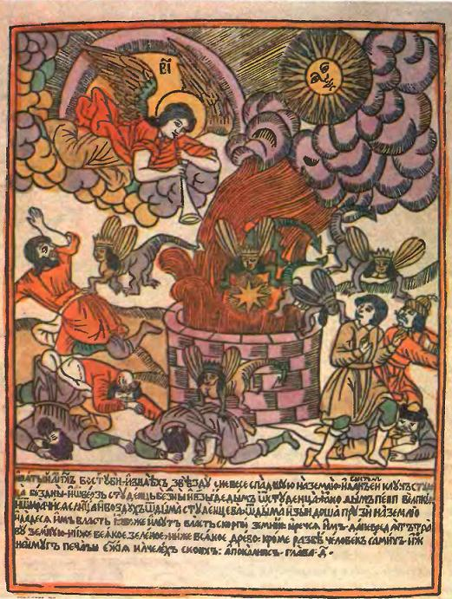
"И пятый ангел вострубил"... Апокалипсис Василия Кореня (1692-1696)

Slide 5
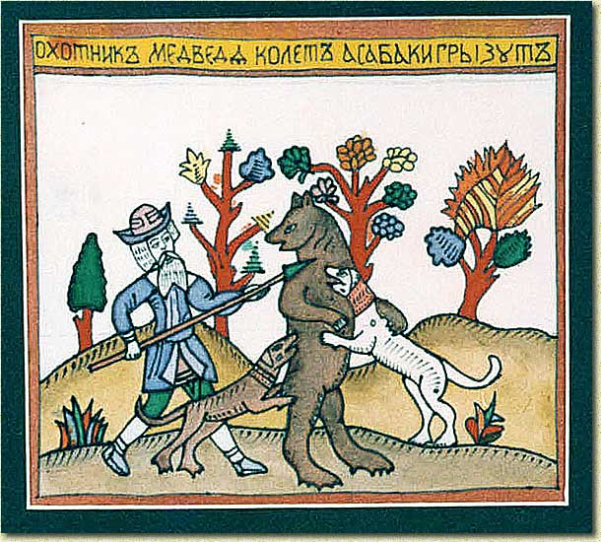
«Охотник медведя колет, а собаки грызут» XVII в.

Slide 6
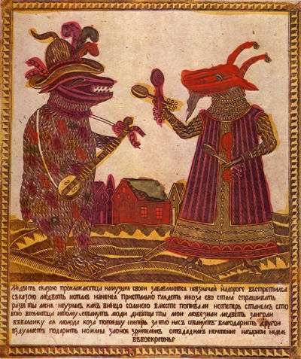
Лубковая гравюра XVII века. Медведь с козою веселятся

Slide 7
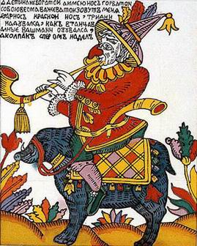
Я детина небогатой
А имею нос горбатой
Собою весма важеватой.
Зовут меня Фарное
Красной нос
Три дня надувался
Как в танцавальные башмаки обувался,
А колпак с пером надел —
Полны штаны набз...л... XVII в.

Slide 8
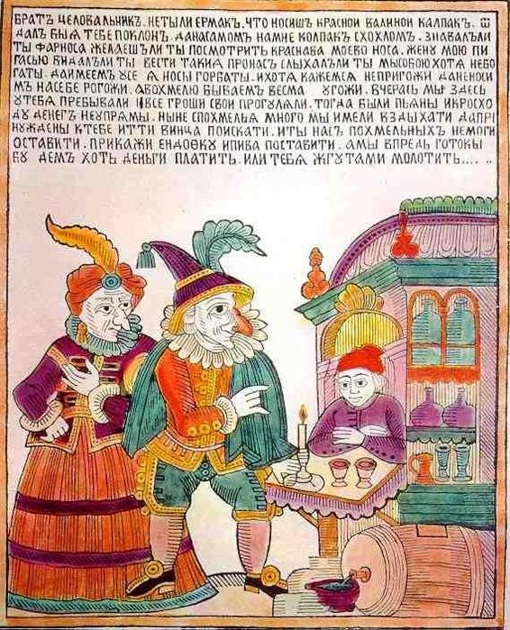
Фарнос и его жена Пигасья

Slide 9
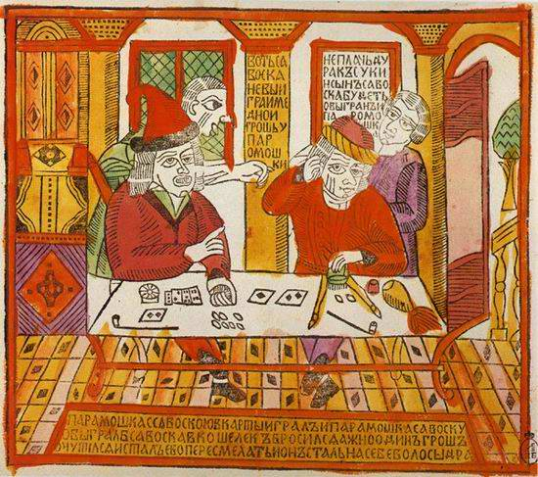
Савоська с Парамошкой

Slide 10
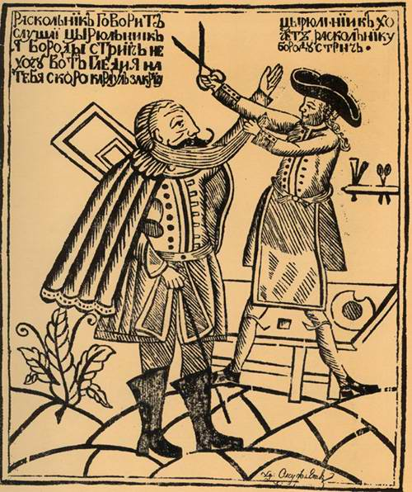
Лубок XVIII в.

Slide 11
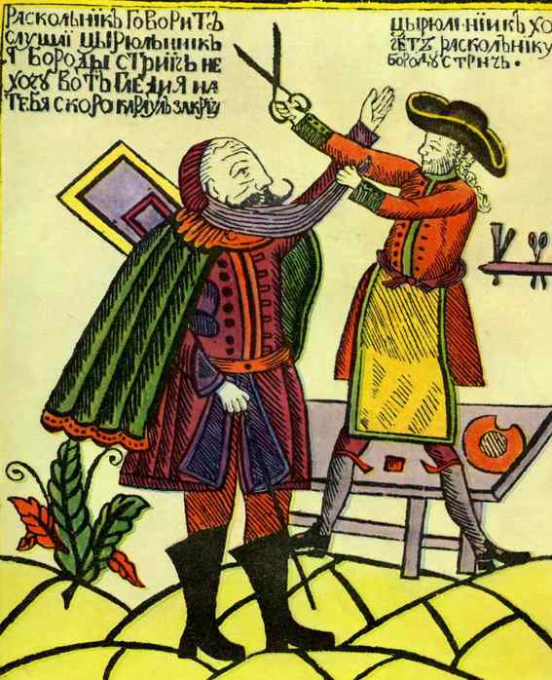

Slide 12
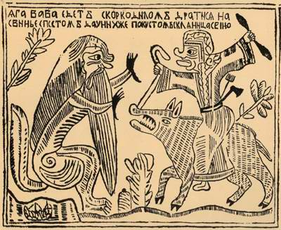
Битва Бабы-Яги с крокодилом

Slide 13
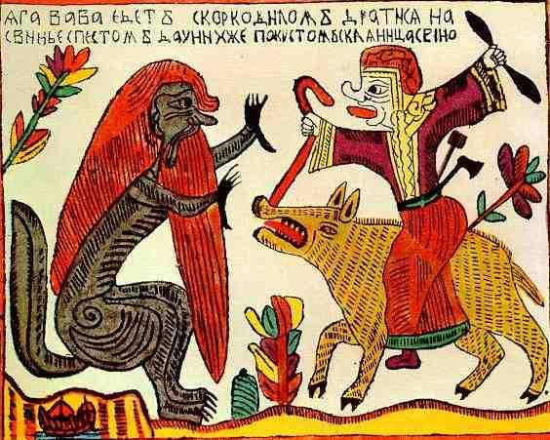
Яга Баба едет с коркодилом дратися на свинье..."

Slide 14
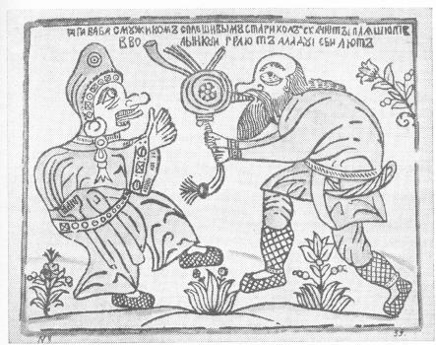
Баба-Яга и мужик

Slide 15
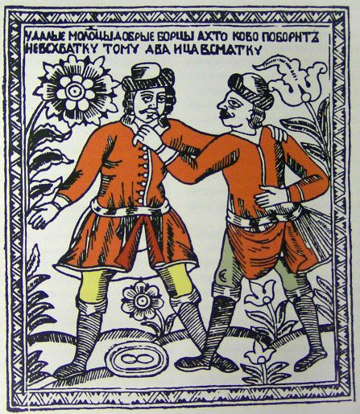

Slide 16
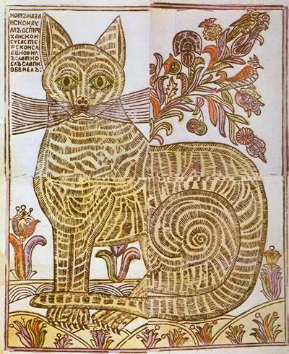
«Кот казанской, а ум астраханской, с уса терской. Славно жил, сладко ел, сладко бздел»

Slide 17
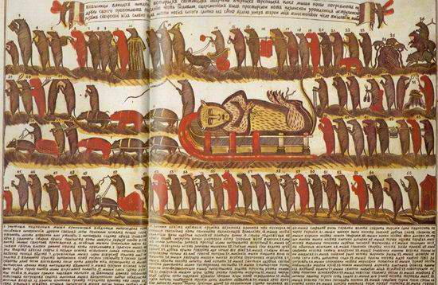
Как мыши кота хоронили

Slide 18
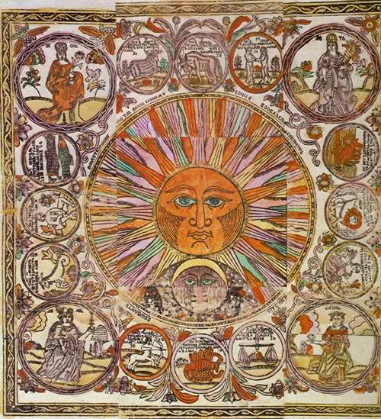
Лубочный календарь

Slide 19
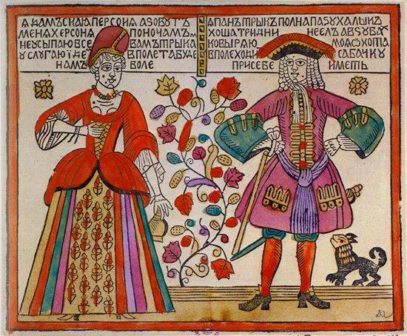
"Пастух и пастушка" - пасторальная сценка в стиле рококо, скопированная с рисунка Ф.Буше

Slide 20
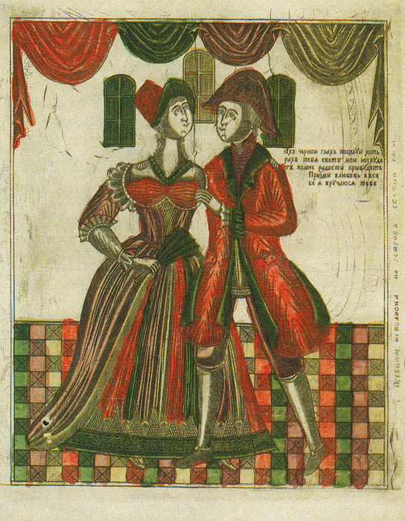
Ах, черный глаз, поцелуй хоть раз, Богатую взять, будет попрекать. Хорошую взять, много будет людей знать. Умную взять, не даст слова сказать...

Slide 21
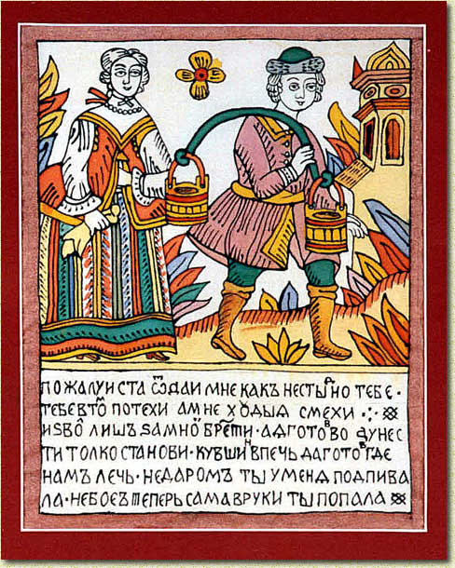
«Пожалуйста, отдай мне, как не стыдно тебе. Тебе в том потехи, а мне хоть на смехи».
«Изволишь за мной брести, да готов воду нести. Только станови кувшин в печь, да готовь где нам лечь. Недаром ты у меня подпевала, небось, сама в руки ты попала».
XVIII в.

Slide 22
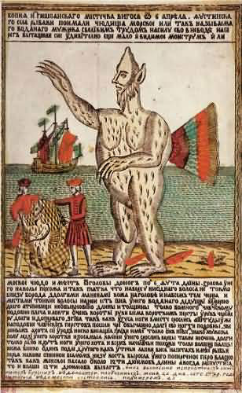
Чудо лесное XVIII в.

Slide 23
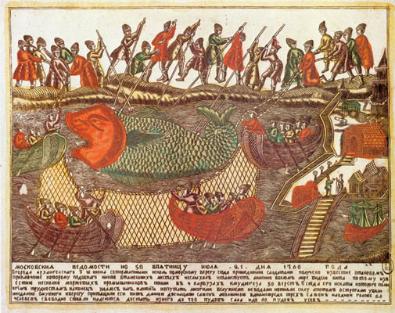
Ловля кита в Белом море XVIII в.

Slide 24
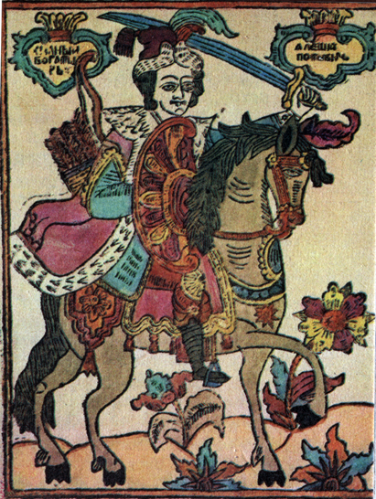
Алёша Попович к. XVIII в.

Slide 25
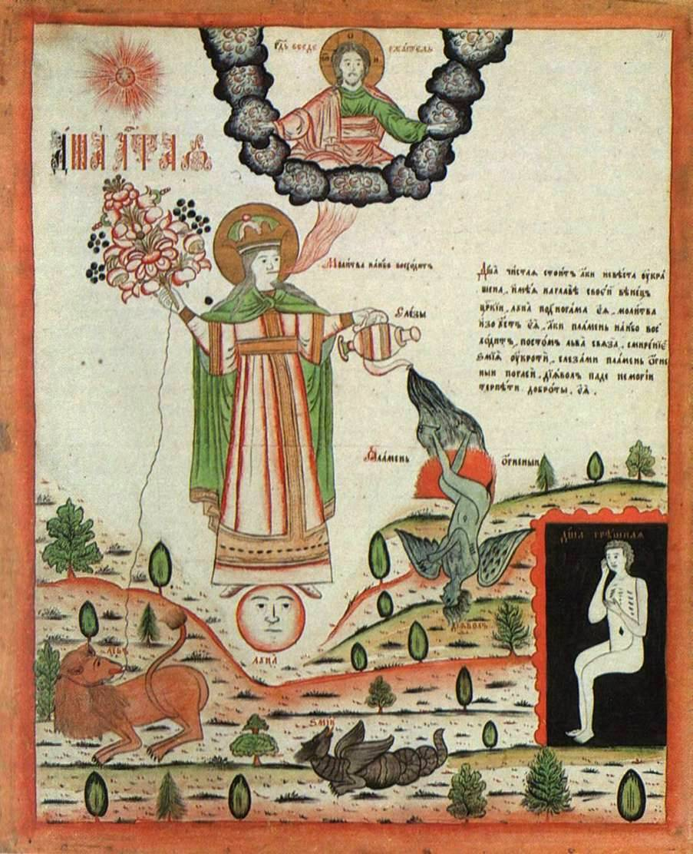
Душа чистая
Конец 18 — начало 19 веков

Slide 26
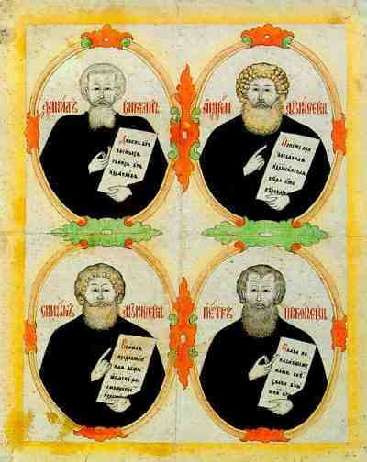
Староверческий лубок. Основатели Выголексинской общины

Slide 27
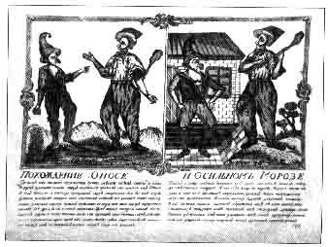
Похождения о носе. XVIII в.

Slide 28
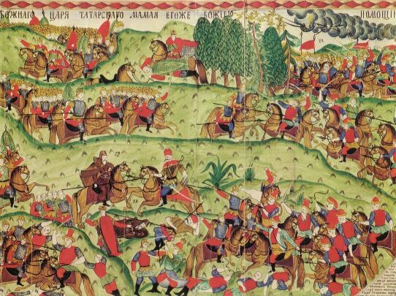
Куликовская битва 19 век. Фрагмент

Slide 29
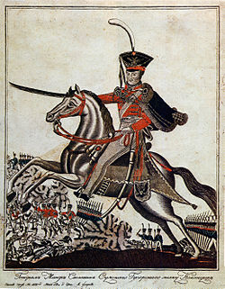
Генерал-майор Александр Сеславин. Исторический лубок XIX века

Slide 30
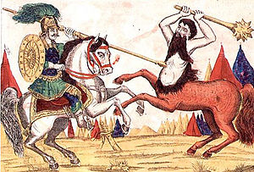
Бова-королевич сражается с Полканом

Slide 31
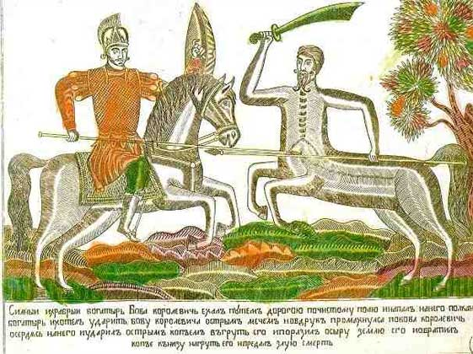

Slide 32
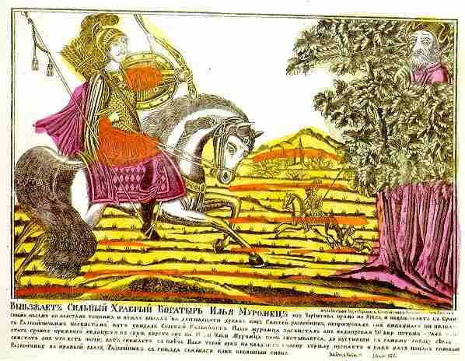
Богатырь Илья Муромец и Соловей-разбойник. XIX в.

Slide 33
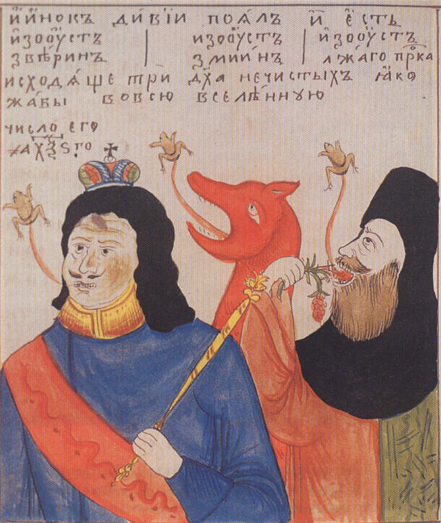
Изображение трех нечистых духов, исходящих 'яко жабы во всю вселенную', из уст 'зверя' - Антихриста в облике Петра I, Сатаны - 'змия' и лжепророка в облике патриарха Никона. Кон. XIX в.

Slide 34
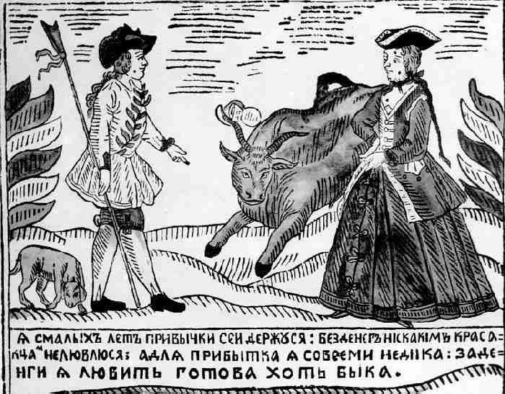
"Франт и продажная франтиха".
"Я с малых лет привычки сей держуся: без денег ни с каким красавцем не люблюся; а для прибытка я со всеми не дика: за деньги я любить готова хоть быка".

Slide 35
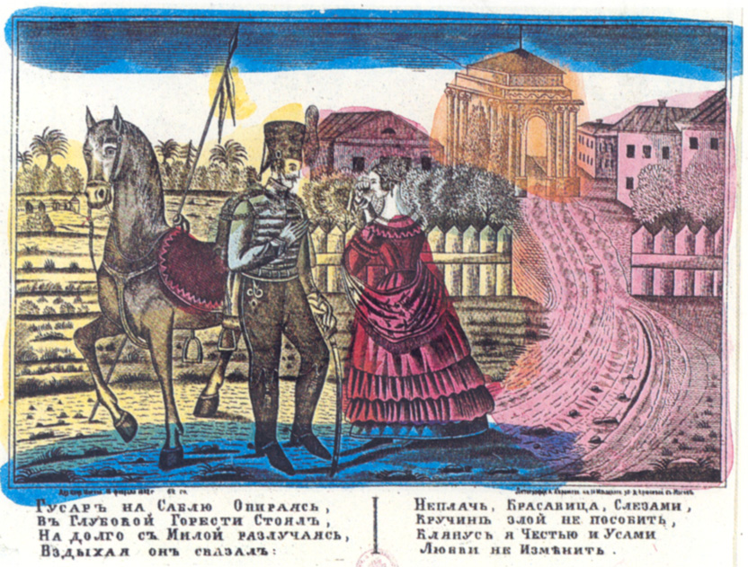
"Гусар на саблю опираясь, В глубокой горести стоял, На долго с милой разлучаясь, Вздыхая он сказал: Неплачь, красавица, слезами Кручине злой не пособить, Клянусь я честью и усами Любви не изменить« (К.Батюшков) XIX в.

Slide 36
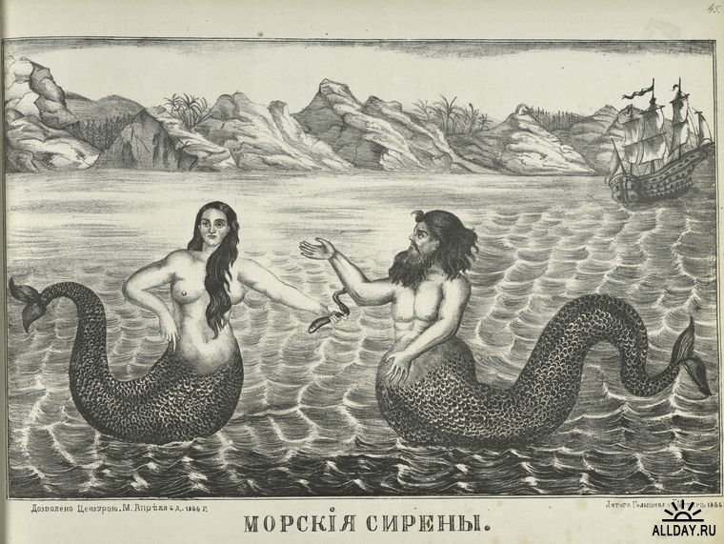
Лубок XIX в.

Slide 37

I мировая война

Slide 38
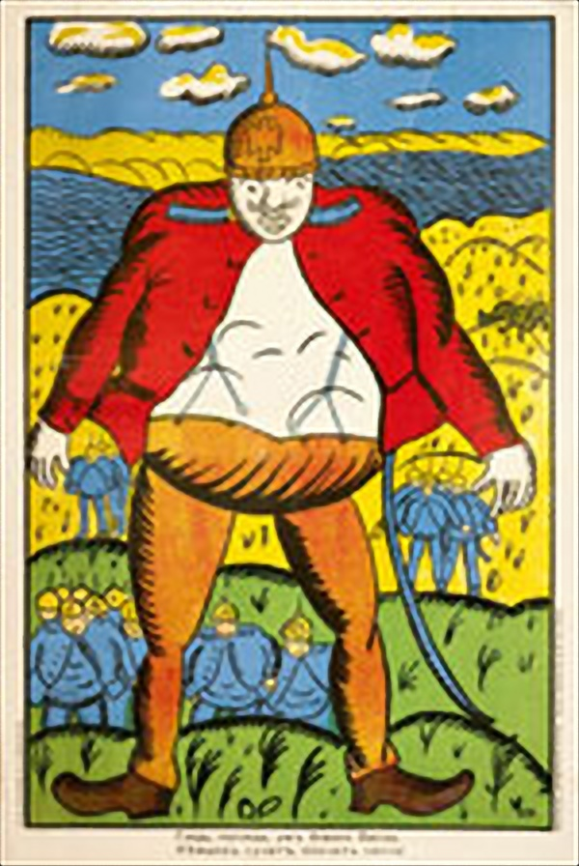
КАЗИМИР МАЛЕВИЧ Лубок. Ок. 1914

Slide 39
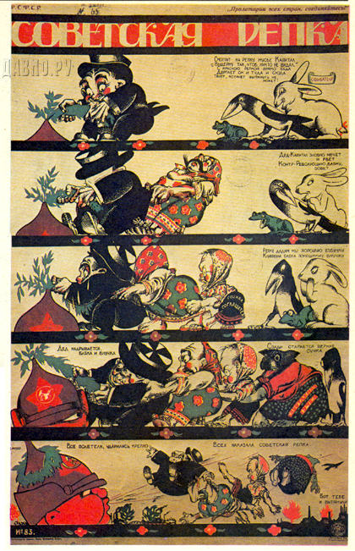
Советская репка. Плакат-лубок. 1920-е гг.

Slide 40
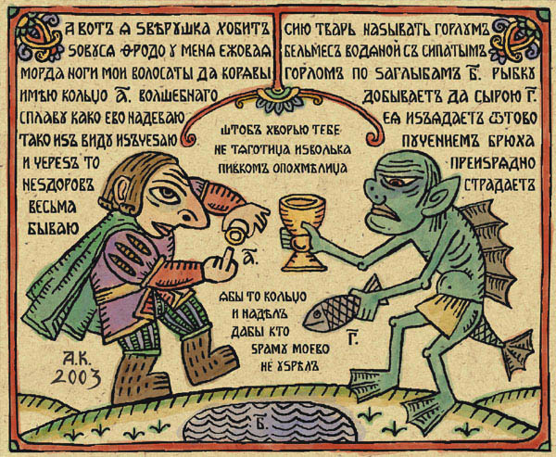
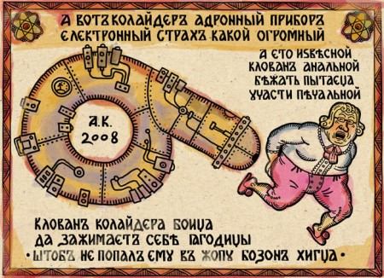
А вот я зверушка Хобит, зовуся Фродо, у меня ежовая морда, ноги мои волосаты да корявы имею кольцо см. фиг. А, волшебного сплаву, как ево надеваю, так из виду исчезаю, и через то нездоров весьма бываю
2. Сию тварь называть Горлум (Голем), белмес (непонятно) водяной с сипатым, Горлом по заглыбам см. фиг. Б, рыбку добывает да сырою см. фиг. Г, ея изъедает от тово пучением брюха преизрядно страдает
3. (Горлем Фроду) Штоб хворью тебе не тяготиться изволька пивком опохмелица
4. (думает Горлум (Голем) Я бы то кольцо и надел, дабы кто сраму моево не узрел.нный лубок

Slide 41
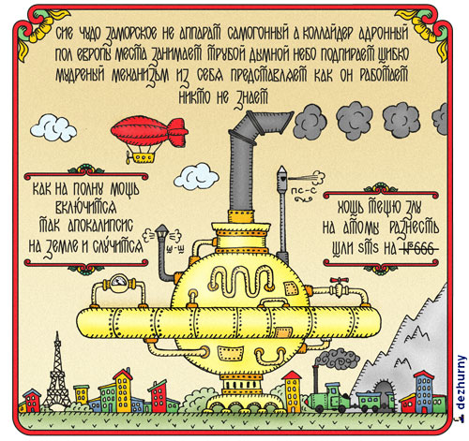

Slide 42
